Slide 1
El Salvador Departamento de Mantenimiento
INSTALACIÓN DE 1.71M DE BARREPOLVO EN PUERTA DE BODEGA.
DDJ LA CIMA
18/08/2021

Slide 2
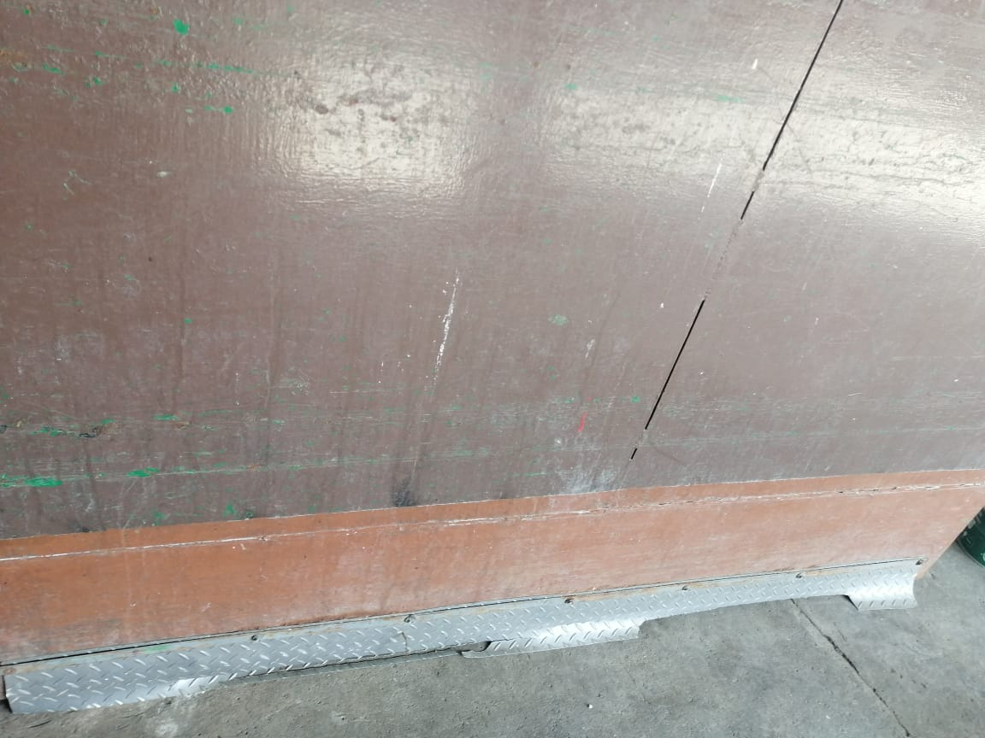
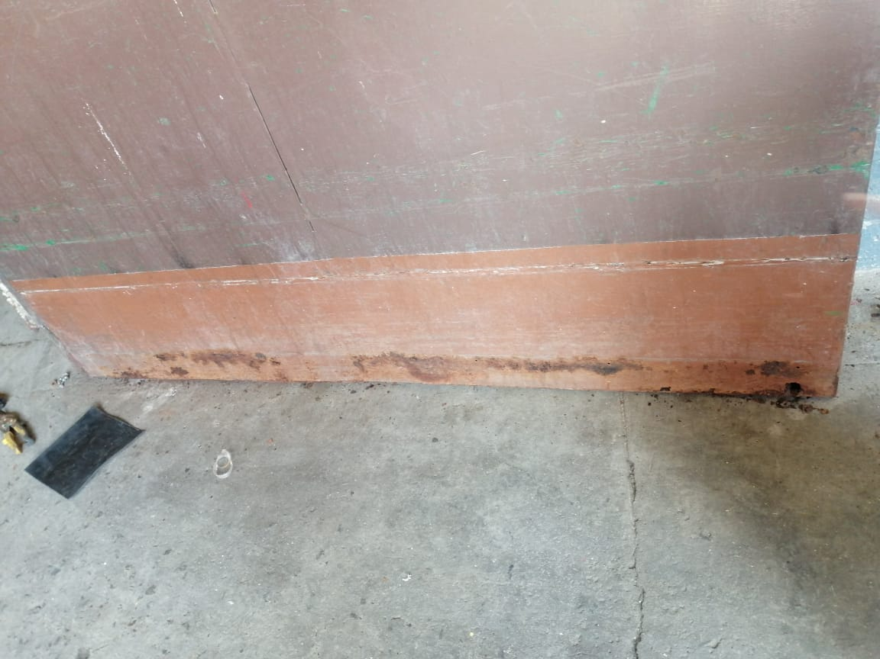
DESMONTAJE DE BARREPOLVO ANTERIOR
ANTES
DESPUES

Slide 3
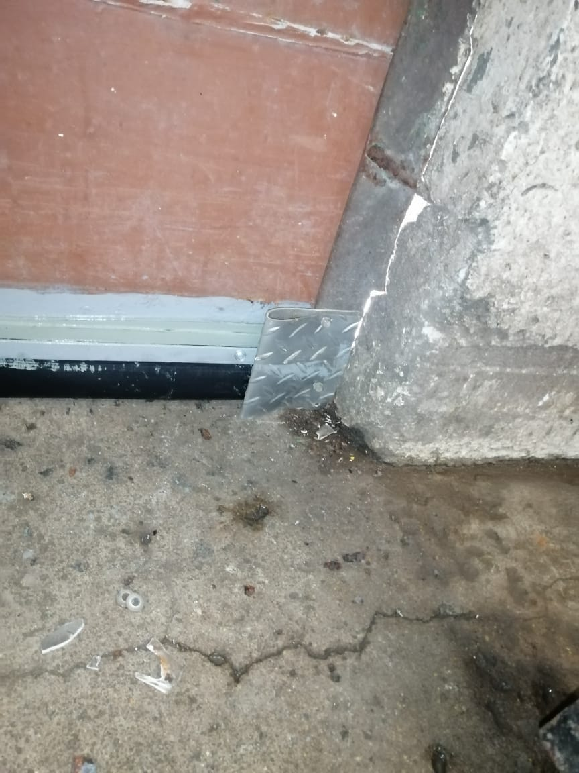
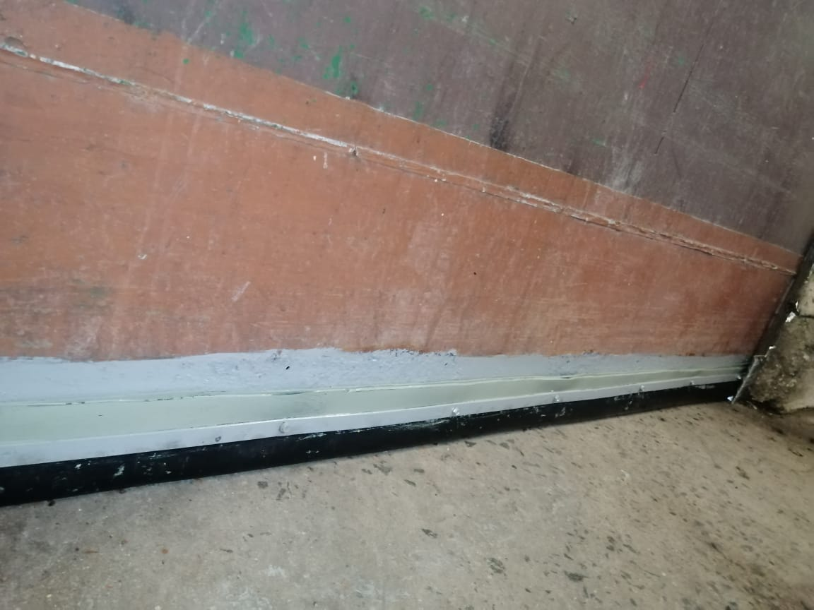
INSTALACIÓN DE BARREPOLVO
DESPUES
ANTES

Slide 4
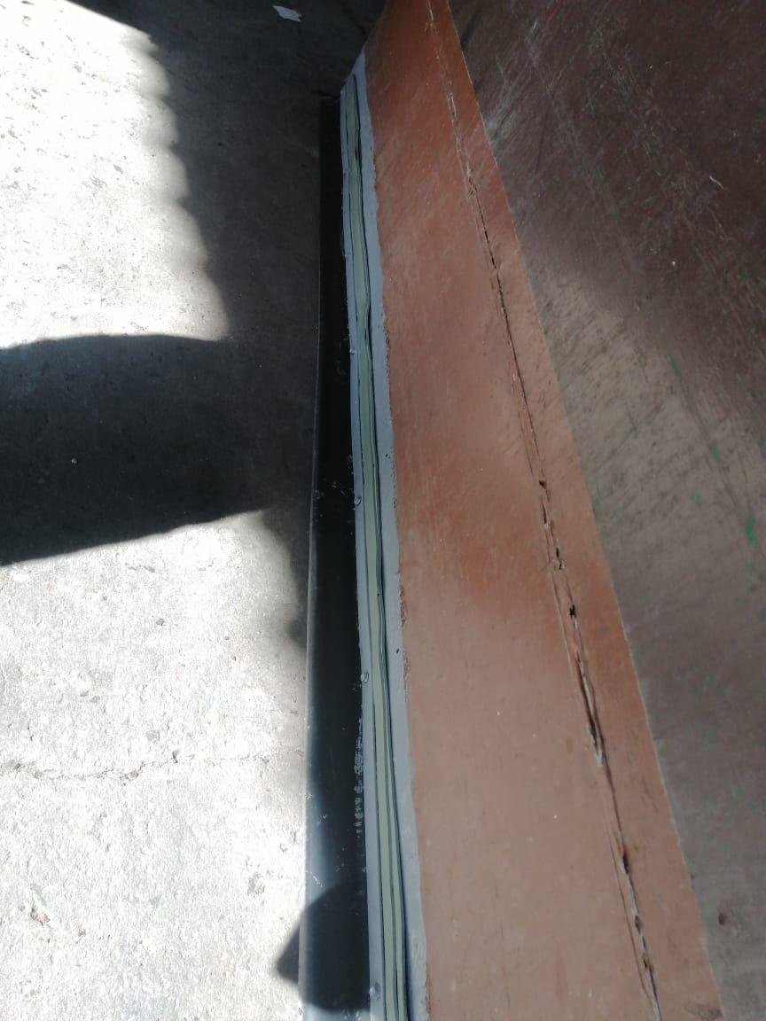
INSTALACIÓN DE BARREPOLVO
DESPUES

